Slide 1

SISTEM INFORMASI GEOGRAFIS
JIHADUL AKBAR

Slide 2
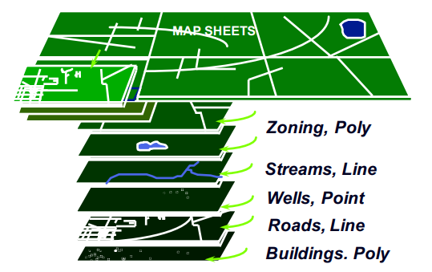

GIS (Geographic Information Systems)

Slide 3
Data Spasial

Slide 4
Apa Data Spasial ?
Suatu data yang mengacu pada posisi, obyek dan hubungan di antaranya dalam ruang bumi. Didalamnya terdapat informasi permukaan bumi, dibawah permukaan bumi, perairan, kelautan, dan bawah atmosfir (Rajadbidfar dan Williamson, 2000)

Slide 5
Peta dan Data Spasial
Peta Topografi
Peta Tematik

